Slide 1


北方国际教育集团
电机冷却系统 检查与维护
电机冷却系统检查与维护
Motor cooling system inspection and maintenance

Slide 2

目录
01
环境检查
03
系统检查
05
添加冷却液
02
车辆检查
04
放空冷却液
06
排出空气
https://www.zhijiaobf.cn

Slide 3
PART-01
环境检查
Environmental inspections

Slide 4
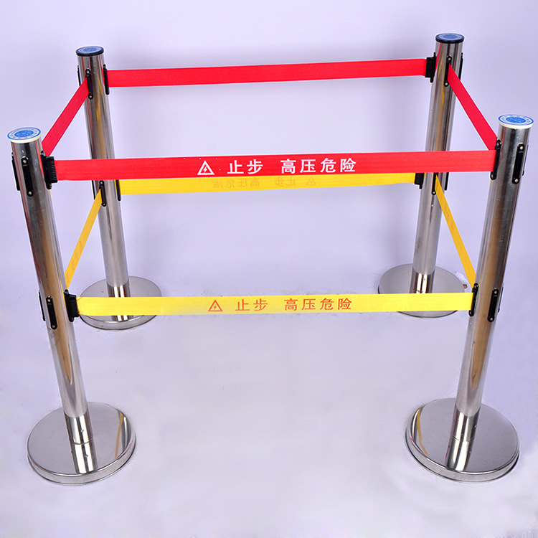

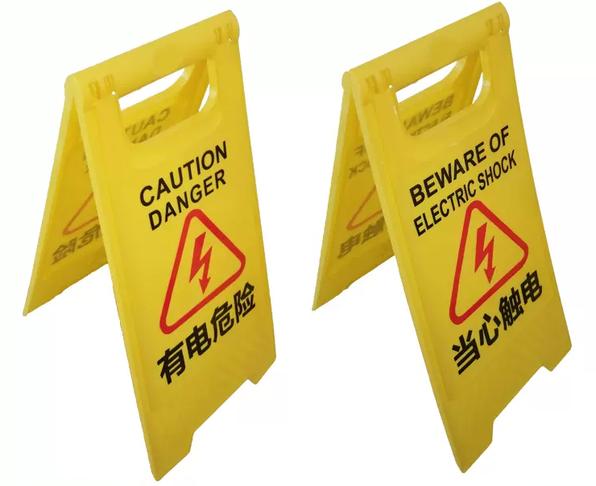
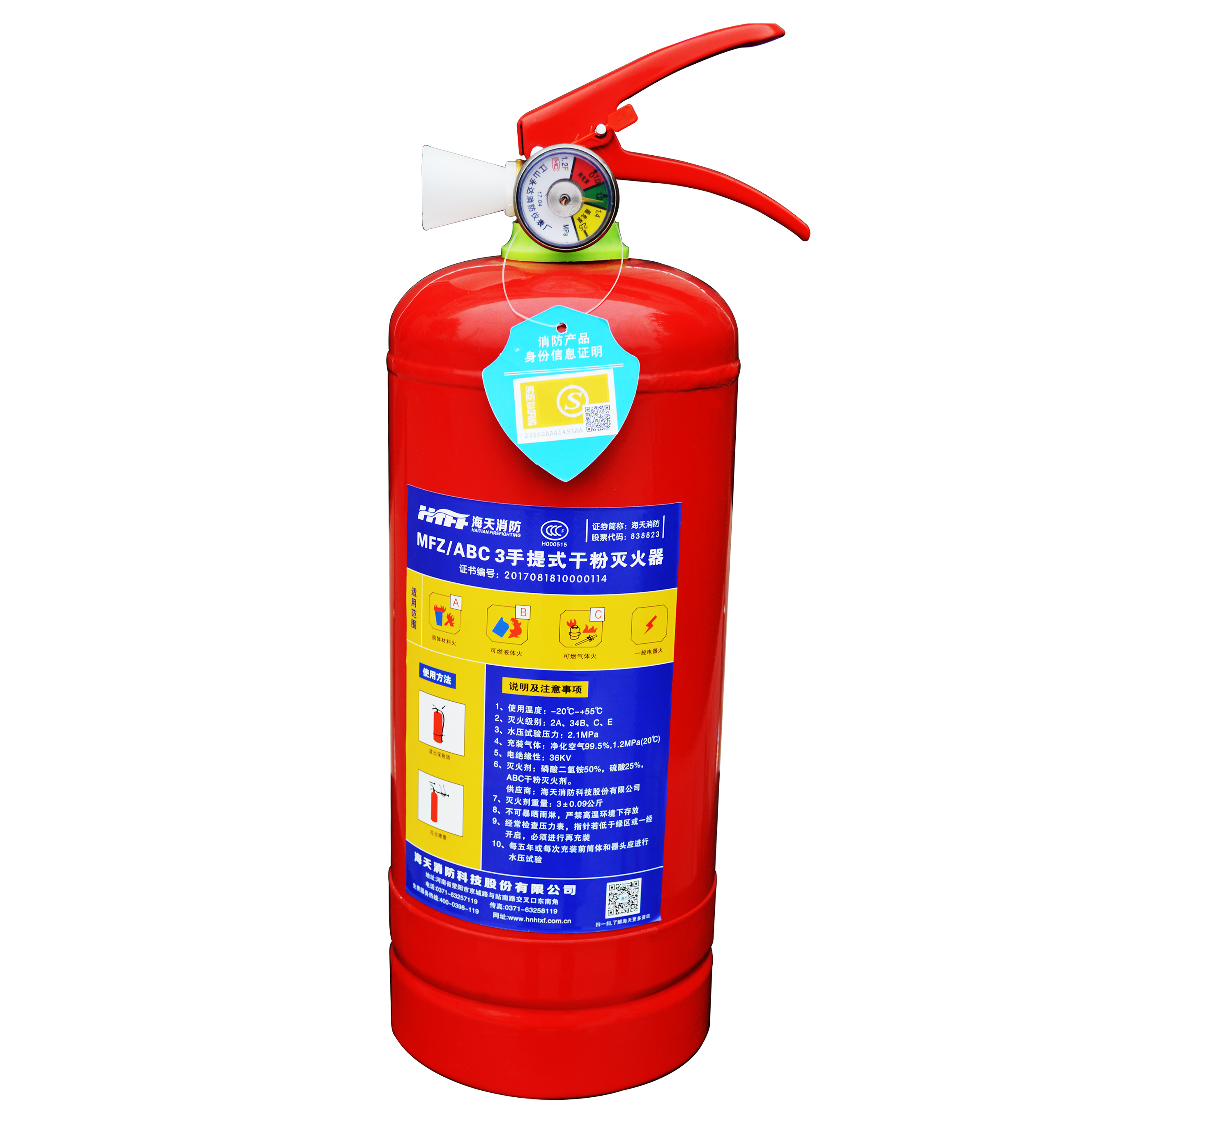
电机冷却系统检查与维护
在维修工作之前需要对现场的环境进行布置和检查，保证现场干燥
1.设置隔离柱，布置警戒线，它们之间的间距在1~1.5m
2.放置高压警示牌
3.检查维修工位是否脏污，绝缘地毯是否破损
4.放置干粉灭火器，并检查压力是否在正常压力范围，检验标识是否正常

Slide 5
PART-02
车辆检查
Vehicle Inspection

Slide 6
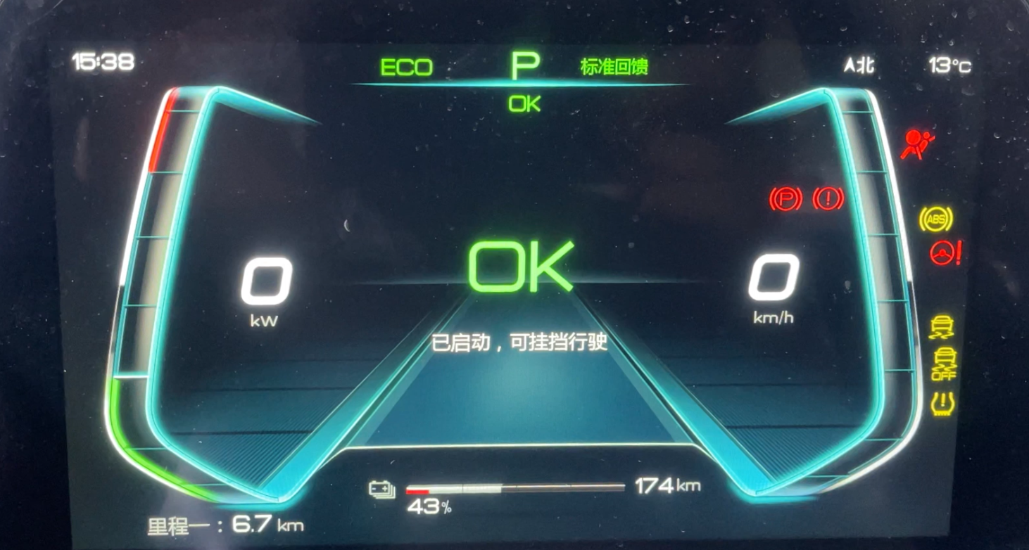
电机冷却系统检查与维护
1.打开点火开关，检查仪表荷电状态（SOC）、完全落下驾驶员侧玻璃
2.使电子水泵进行工作循环5分钟，然后关闭点火开关，再次打开点火开关使冷却水泵再工作5分钟排出系统内部空气。

Slide 7
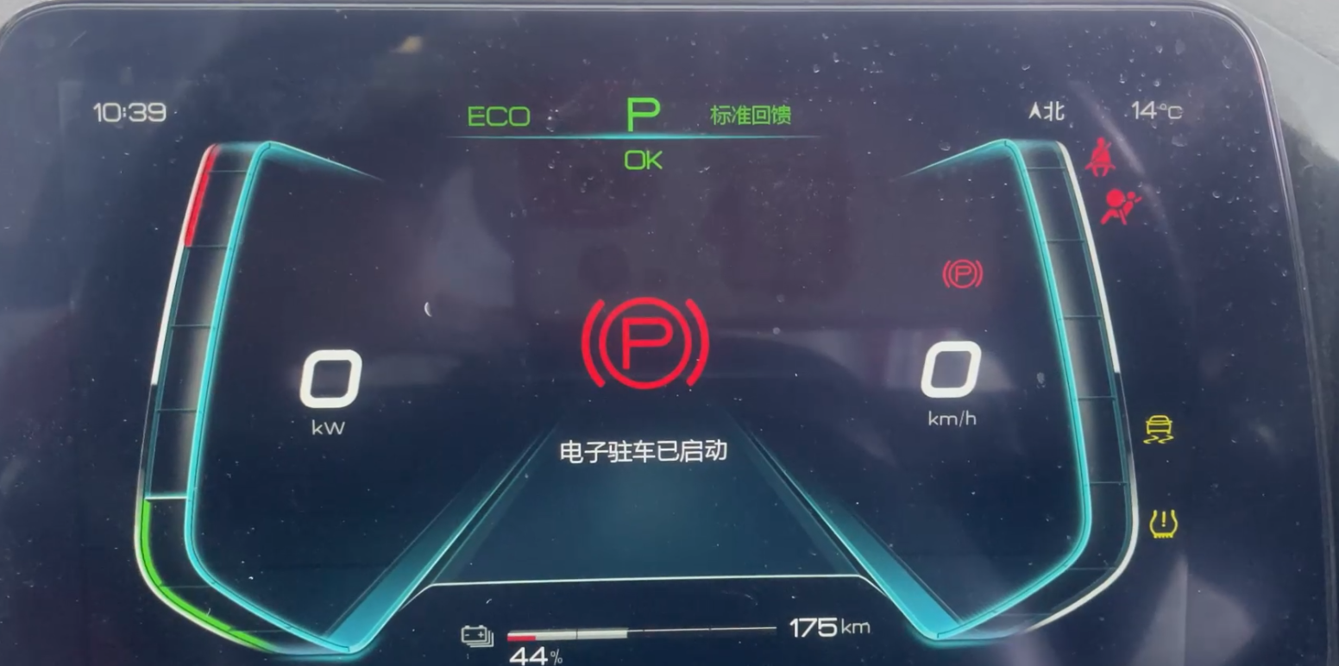
电机冷却系统检查与维护
1.检查确认电子手刹是否拉起、档位是否在驻车档位
2.将驾驶员侧玻璃完全落下。

Slide 8
PART-03
系统检查
System checks

Slide 9
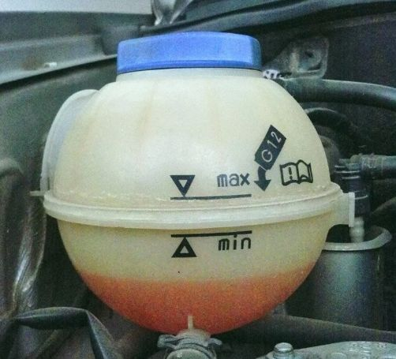
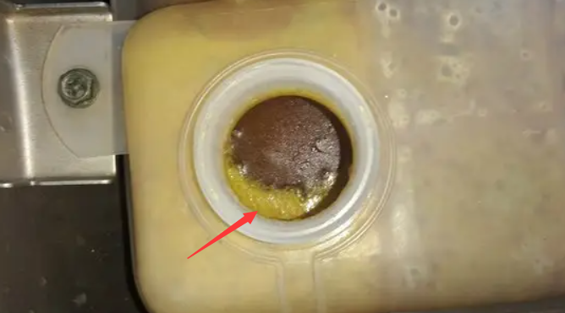
电机冷却系统检查与维护
1.检查液面是否保持在最大刻度线与最小刻度线之间
2.查看冷却液颜色是否浑浊

Slide 10
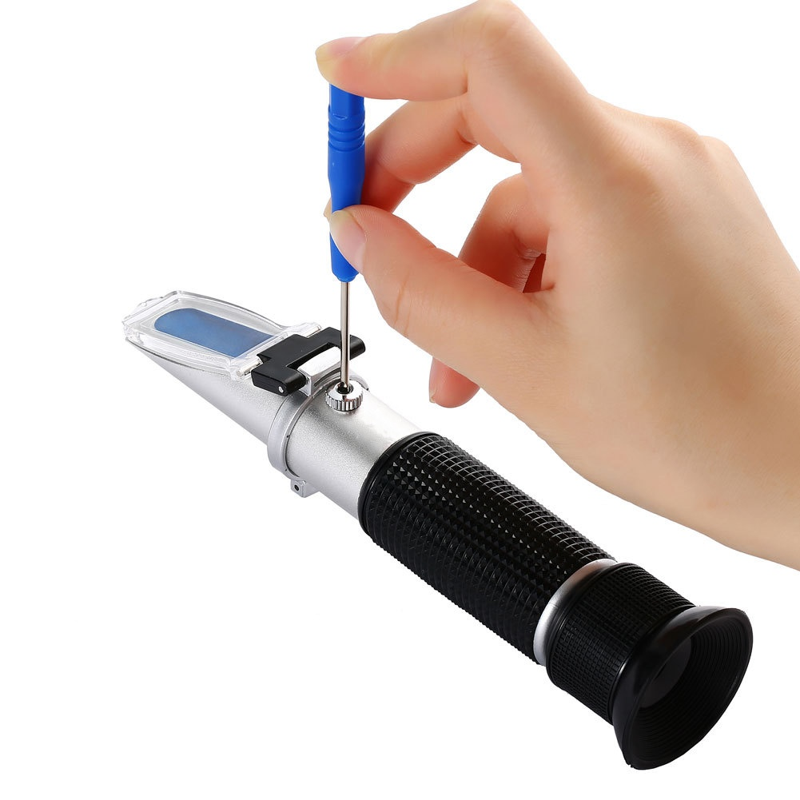
电机冷却系统检查与维护
冰点测试仪：
使用冰点测试仪检查冷却液的冰点，是否低于当地最低气温5度进行选择性更换

Slide 11
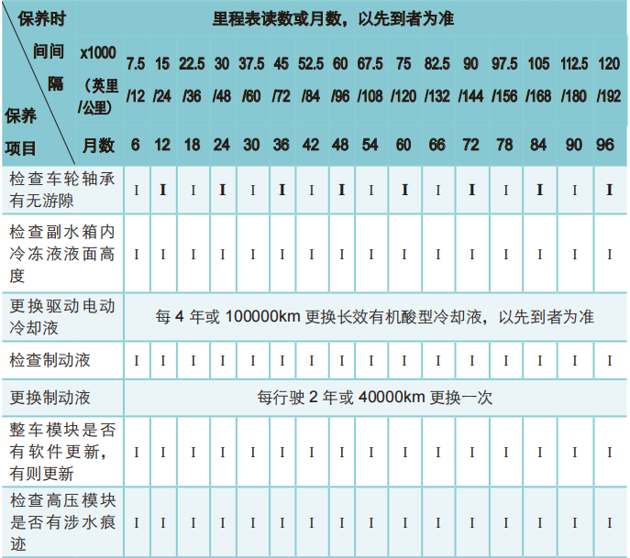
电机冷却系统检查与维护
根据用户手册显示冷却液的更换需要每 4 年或100000km 更换长效有机酸型冷却液，以先到者为准

Slide 12
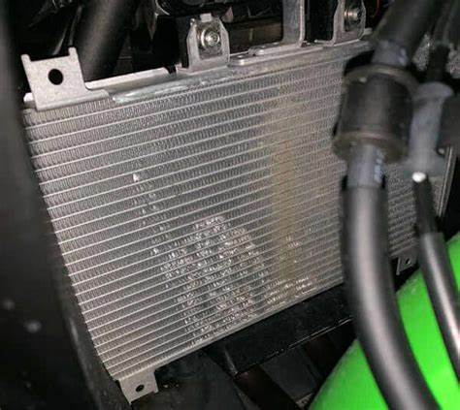
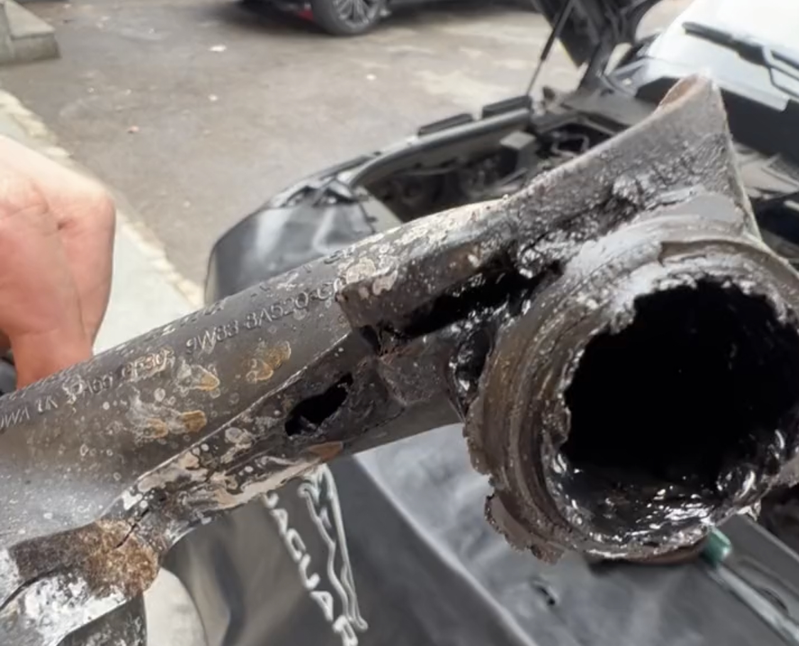
电机冷却系统检查与维护
1.检查散热器有没有磕碰，划伤，散热器有没有明显变形，表面有没有水迹或者是水渍。
2.检查管道或接口有无泄漏的痕迹，是否有裂缝，如果有就应该根据情况更换水管或重新固定接口

Slide 13
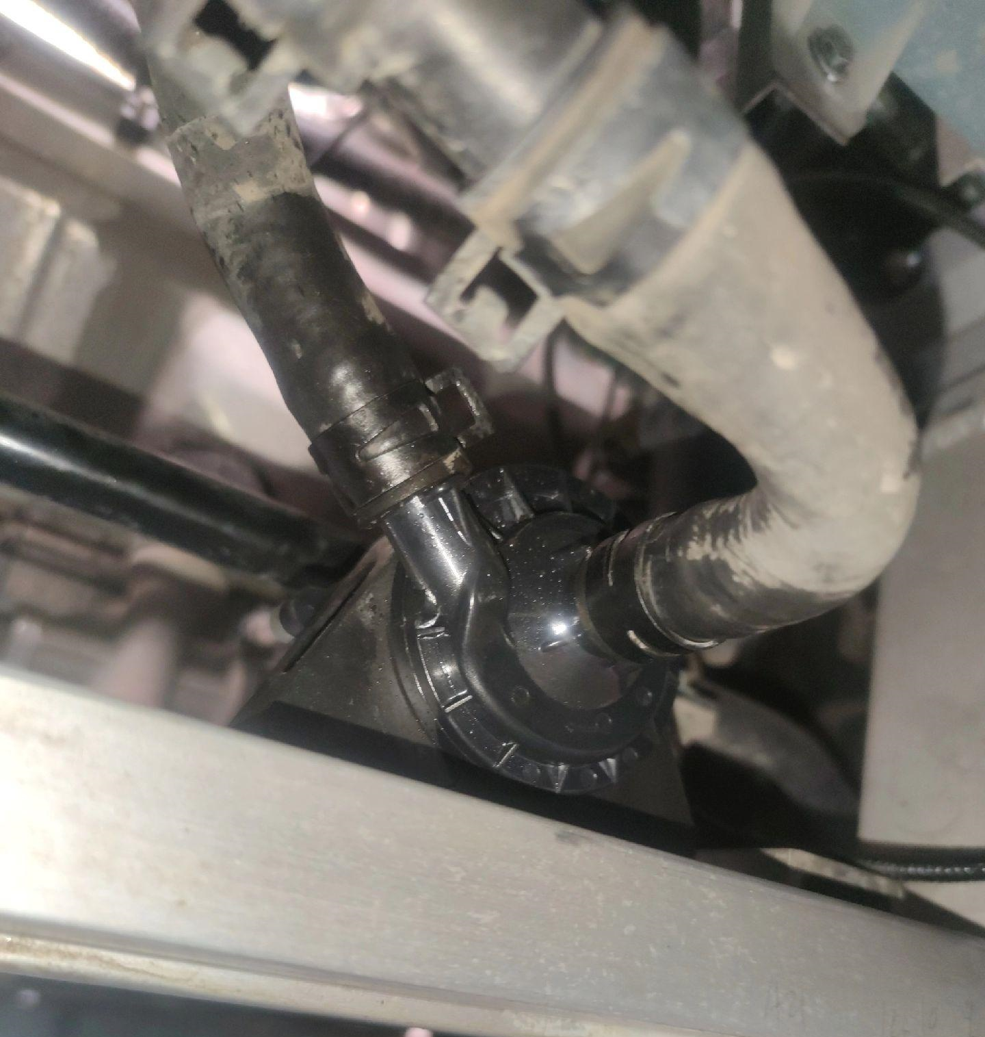
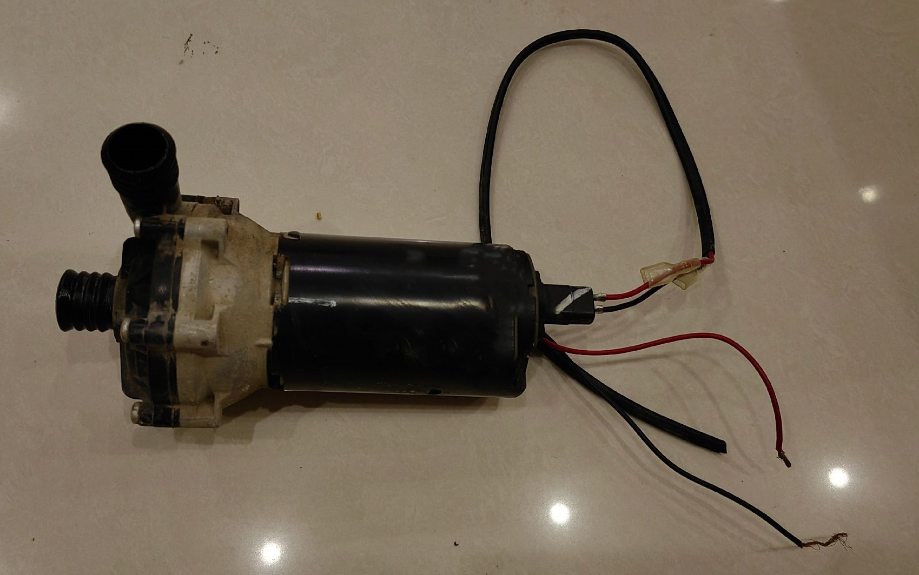
电机冷却系统检查与维护
1.检查冷却水泵有没有泄露的情况，线束是否出现老化、破皮
2.汽车上电或者是会用诊断测试仪运行水泵，听水泵有没有异常
水泵检查：

Slide 14
PART-04
放空冷却液
Drain the coolant

Slide 15
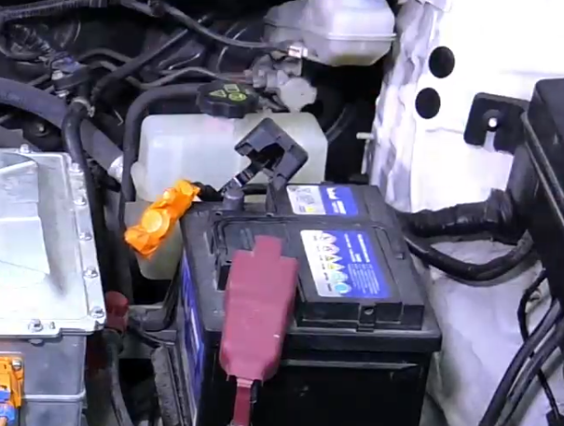
电机冷却系统检查与维护
下电操作：
1.关闭点火开关，促动电子水泵工作，钥匙存放在安全
2.断开蓄电池负极，用绝缘胶带进行绝缘处理

Slide 16
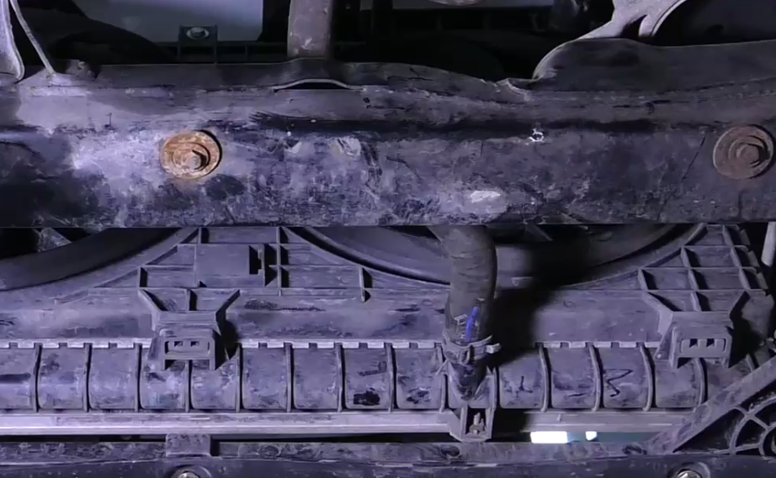
电机冷却系统检查与维护
更换冷却液
1断开散热器出水管，或者是放水阀
2.用回收容器接收放出来的冷却液，直至排放干净

Slide 17
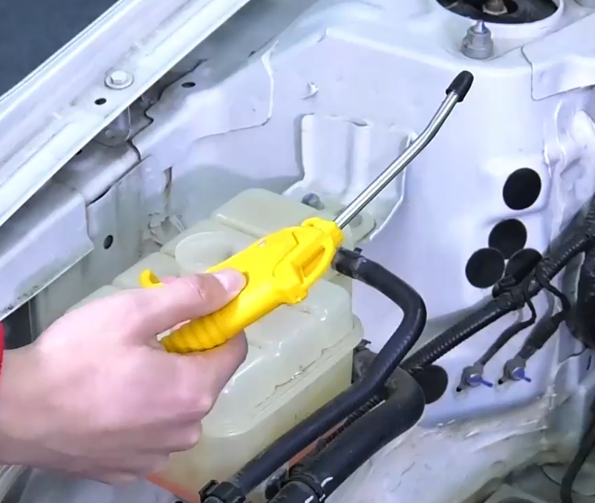
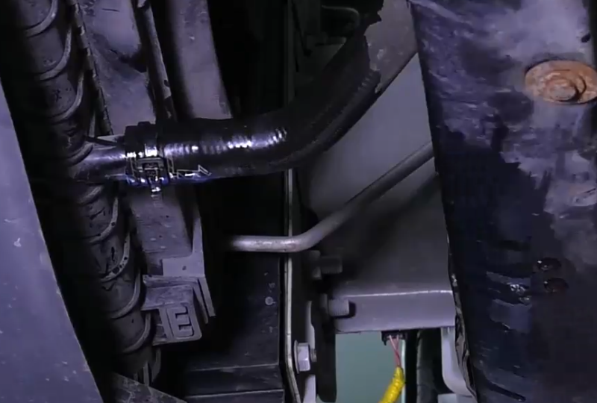
电机冷却系统检查与维护
更换冷却液
1.使用吹尘枪将系统内剩余的冷却液排放出来
2.连接管道
3.使用干布擦干净撒落出来的冷却液。

Slide 18
PART-05
添加冷却液
Add coolant

Slide 19
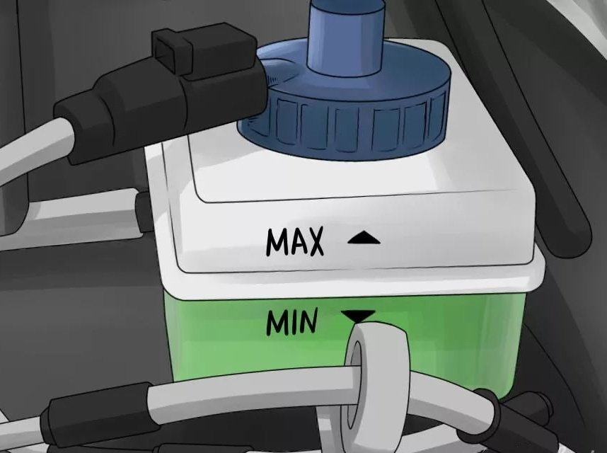
电机冷却系统检查与维护
加注冷却液：
加注冷却液到最大刻度线处并拧紧膨胀水壶盖

Slide 20
PART-06
排出空气
Exhaust air

Slide 21
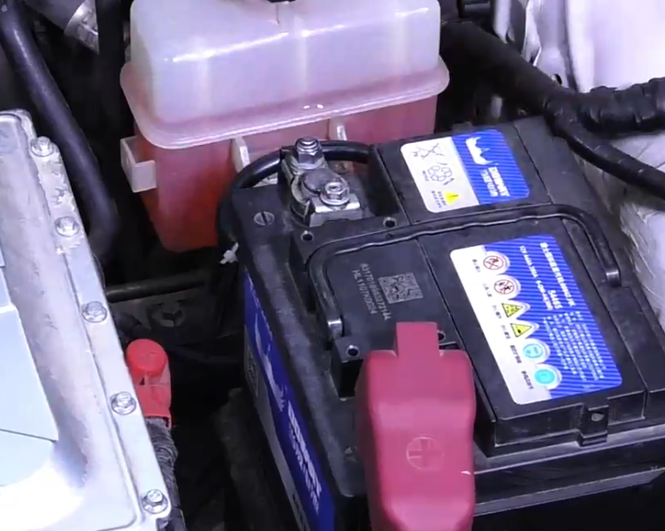
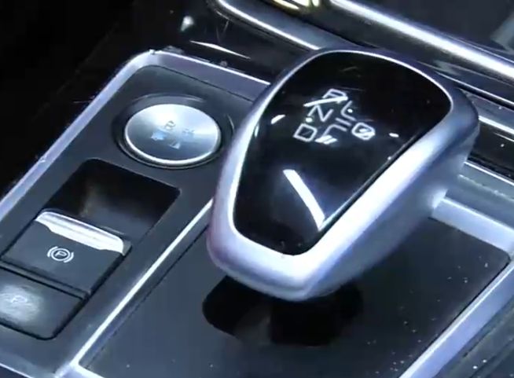
电机冷却系统检查与维护
加注冷却液：
1.连接蓄电池负极，并固定
2.打开点火开关促动电子水泵工作，排除系统内部空气，并及时补充冷却液，直至液位不在下降，添加冷却液到最大刻度线与最小刻度线之间。拧紧膨胀水壶盖。

Slide 22
北方国际教育集团
电机冷却系统 检查与维护
谢谢观看！
Motor cooling system inspection and maintenance

